Slide 1
Projekt ZEVO Chotíkov Energetické využití komunálních odpadů jako nástroj pro plnění plánu odpadového hospodářství
Vypracoval
Jiří Holoubek
Plzeňská teplárenská, a. s.
Plzeň, Doubravecká 2760/1, PSČ 301 00
Tel.: 377 180 422, fax: 377 235 845
E-mail: jiri.holoubek@plzenskateplarenska.cz

Slide 2
Parametry projektu
Množství odpadu | 95 000 t/rok
Průměrná výhřevnost SKO pro ZEVO | 10 MJ/kg
Výkon instalovaného turbogenerátoru | 8,65 MW_{e}
Tlak páry | 4,1 MPa
Teplota páry | 400 ºC
Dodávka tepla do horkovodu | 16 MW_{t}

Slide 3
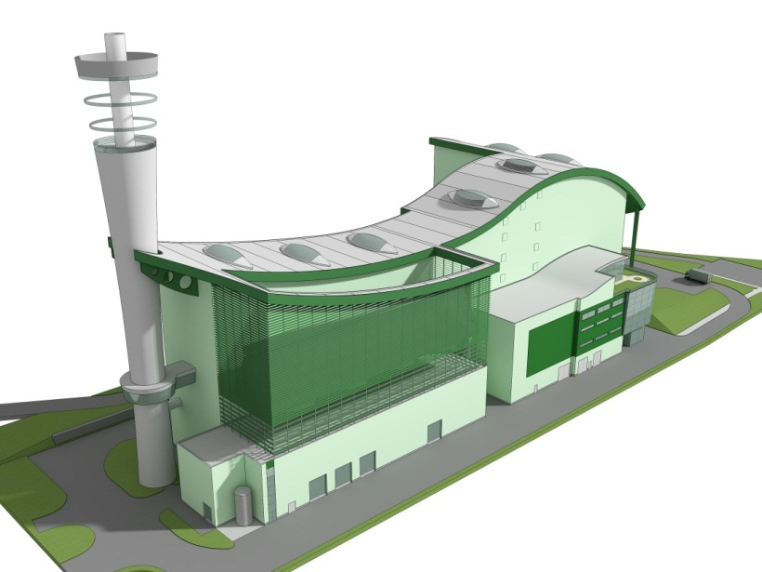
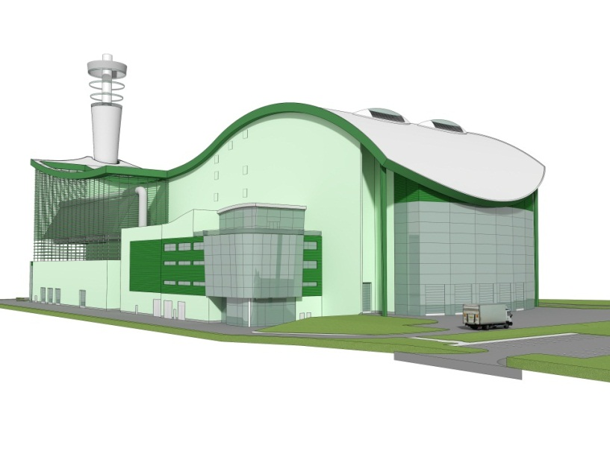
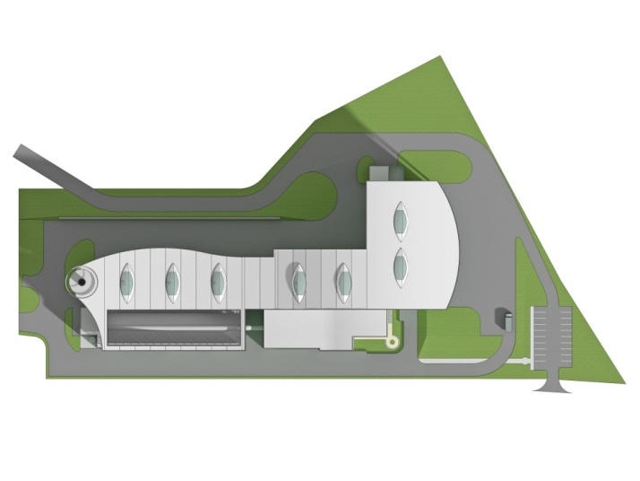
Takhle má vypadat……

Slide 4
Jak se na projekt dívá Plzeňská teplárenská ……
Nástroj pro plnění plánu odpadového hospodářství
Další součást palivové základny pro výrobu energií v PT

Slide 5
Nástroj pro plnění POH Plzeňského kraje ……

Slide 6
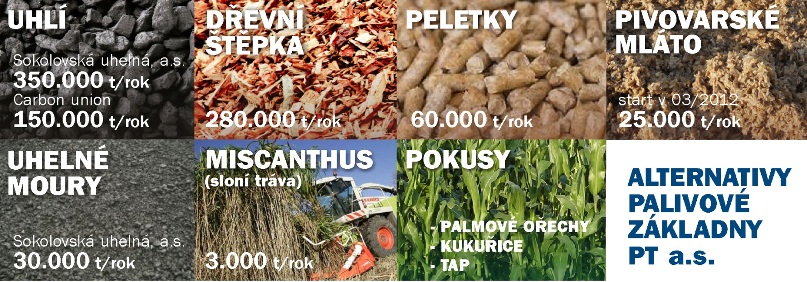
Odpad……další součást palivové základny..
Komunální
odpad
95 000 t/rok

Slide 7
Výběr zhotovitele ……
Uveřejnění Oznámení o zakázce v IS VZ 25. 2. 2011
Podání žádosti o účast v řízení 18. 4. 2011
Odeslání výzvy k podání nabídek 3. 2. 2012
Podání nabídek 2. 5. 2012
Jednání o nabídkách 07 až 11/2013
Otevírání obálek po ukončení jednání 22. 11. 2012
Rozhodnutí zadavatele o výběru nejvhodnější nabídky 25. 1. 2013
Sdružení CNIM a VÍTKOVICE Power Engineering 3 132 164 780,- Kč bez DPH
Sdružení ZEVO Chotíkov (SMP CZ, Vinci) 2 257 065 021,- Kč bez DPH
ČKD PRAHA DIZ, a.s. 1 953 495 000,- Kč bez DPH
27. 11. 2012 zasedla hodnotící komise (6 členů, z toho 3 zástupci města Plzeň a 3 zaměstnanci PT a. s., a jako hosté 2 zástupci ze SFŽP), která na základě hodnotících kritérií provedla závěrečné hodnocení v souladu se zákonem o zadávání veřejných zakázek a zadavateli jednomyslně doporučila pro výběr nejvhodnější nabídky, nabídku společnosti ČKD PRAHA DIZ, a.s. s cenou 1 953 495 000,- Kč bez DPH.
17.4.2013 …. Podepsána smlouva o dílo

Slide 8
Co ovlivňuje zahájení stavby……
Zejména organizace „bojující za životní prostředí“
Proces nezastaví, nemají k tomu objektivní důvod…. Může však dojít ke zdržení….nevyčerpá se podpora EU…atd….atd….
……..na základě nové (evropské) judikatury právě nové směrnice rozšiřují jejich oprávnění. V takovém případě se jedná o plnohodnotné postavení účastníka, který může namítat vše, co je mu v takovém řízení libo. …….

Slide 9
Dotace ……
Projekt, resp. jeho zadání bylo významně ovlivněno parametry programu OPŽP……..
Žádosti (v případě obou projektů ZEVO Chotíkov i EVO Komořany) byly přes MŽP zaslány do Bruselu. Oba projekty mají kladné stanovisko JASPERS……….
Brusel říká, až budete mít stavební povolení s nabytím právní moci, tak se budeme bavit dále…. ☹

Slide 10
Co ovlivňuje budoucí provoz ……
Zákon o odpadech
Postupné utlumování skládkování
…….

Slide 11
Poplatek, navyšování a jeho vliv na rodinu…?

Slide 12
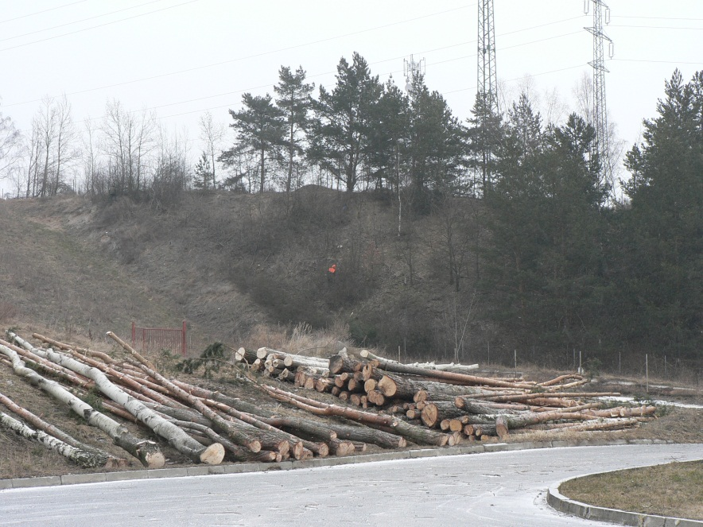
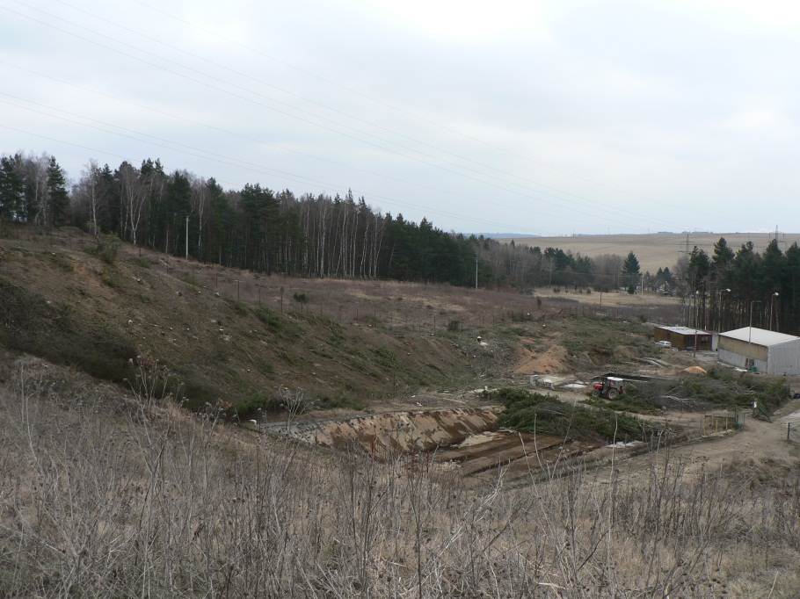
Co nás čeká dále …….
Podpis smlouvy o dílo
Basic a detail design
Nabytí právní moci stavebního povolení
Příprava území
Následné zahájení výstavby

